Slide 1



Slide 2
Tập Hát Cộng Đoàn

Slide 3
Đk: Hãy đi rao giảng tin mừng khắp thế gian.

Slide 4
Các con hãy ra đi gảng dạy cho muôn dân, và đây Thầy ở cùng các con mọi ngày cho đến tận thế.
Alleluia - Alleluia:
Alleluia …

Slide 5


Slide 6
KINH TRUYỀN GIÁO

Slide 7
Lạy Cha là Thiên Chúa toàn năng./ Cha yêu thương sáng tạo và cứu độ muôn loài./ Cha đã sai con một làm người ở giữa chúng con./ Người đã hy sinh chịu chết và phục sinh/

Slide 8
Để quy tụ tất cả muôn loài vào nước Cha./ Cha đã gửi Thánh Thần đến/ Để xây dựng một cộng đồng nhân loại mới,/ biết yêu thương và hiệp nhất/ theo hình ảnh Thiên Chúa Ba Ngôi.

Slide 9
Giờ đây,/ chúng con cảm tạ Cha/ vì hồng ân cứu độ Cha đã thương ban cho chúng con./ Xin Cha thắp lên ngọn lửa tình yêu trong tâm hồn chúng con,/ và dạy chúng con biết chiêm ngắm và bước theo Đức Ki-tô/

Slide 10
Trên con đường loan báo Tin Mừng cho muôn dân nước,/ Xin dạy chúng con biết yêu thương và phục vụ,/ biết chia sẻ của cải tinh thần và vật chất cho người nghèo khổ và bất hạnh,/

Slide 11
biết góp phần vào việc mở mang nước Cha./ Nhờ lời chuyển cầu của Đức Mẹ Maria Lavang,/ xin Cha làm cho chúng con trở nên những chứng nhân Tin Mừng,/ hôm nay và mãi mãi Amen.

Slide 13
Ca nhập lễ
Mọi Nẻo Đường
Sr. Sourire

Slide 14
Đk: Lời ca vang cánh đồng bên muôn hoa tươi hồng, tim tôi rộn lên niềm vui,

Slide 15
*** Lời ca vang cánh đồng bên muôn hoa tươi hồng, tôi vui mừng luôn trong Đức Chúa Trời.

Slide 16
Tk1: Tất cả mọi nẻo đường của trần thế sẽ dẫn đưa ta về quê trời,

Slide 17
*** Tất cả mọi lời thầm trong mây gió dìu ta đến cùng vầng thái dương.

Slide 18
Đk: Lời ca vang cánh đồng bên muôn hoa tươi hồng, tim tôi rộn lên niềm vui,

Slide 19
*** Lời ca vang cánh đồng bên muôn hoa tươi hồng, tôi vui mừng luôn trong Đức Chúa Trời.

Slide 20
Tk2: Tất cả mọi nẻo đường từ mặt đất đã đượm nhuần yêu thương của Người.

Slide 21
*** Không lo chi mưa buồn hay sương gió, con đi đến chân trời sáng tươi.

Slide 22
Đk: Lời ca vang cánh đồng bên muôn hoa tươi hồng, tim tôi rộn lên niềm vui,

Slide 23
*** Lời ca vang cánh đồng bên muôn hoa tươi hồng, tôi vui mừng luôn trong Đức Chúa Trời.

Slide 25
KINH VINH DANH
Ca Lên Đi 2

Slide 26
Chủ tế: Vinh danh Thiên Chúa trên các tầng trời.
Cộng đoàn: Và bình an dưới thế, bình an dưới thế cho người thiện tâm.

Slide 27
Chúng con ca ngợi Chúa.
Chúng con chúc tụng Chúa.
Chúng con thờ lạy Chúa.
Chúng con tôn vinh Chúa.

Slide 28
Chúng con cảm tạ Chúa vì vinh quang cao cả Chúa.
Lạy Chúa là Thiên Chúa, là Vua trên trời, là Chúa Cha toàn năng.

Slide 29
Lạy Con Một Thiên Chúa Chúa Giê-su Ki-tô.
Lạy Chúa là Thiên Chúa, là Chiên Thiên Chúa, là Con Đức Chúa Cha.

Slide 30
Chúa xoá tội trần gian, xin thương, xin thương, xin thương xót chúng con.
Chúa xoá tội trần gian, xin nhận lời chúng con cầu khẩn.

Slide 31
Chúa ngự bên hữu Đức Chúa Cha, xin thương, xin thương, xin thương xót chúng con.

Slide 32
Vì lạy Chúa Giê-su Ki-tô, chỉ có Chúa là Đấng Thánh, chỉ có Chúa là Chúa, chỉ có Chúa là Đấng Tối Cao, cùng Đức Chúa Thánh Thần trong vinh quang Đức Chúa Cha. A-men. A-men.

Slide 33
KINH VINH DANH

Slide 34
Chủ tế: Vinh danh Thiên Chúa trên các tầng trời.
A+B: Và bình an dưới thế cho người thiện tâm.

Slide 35
A: Chúng con ca ngợi Chúa.
B: Chúng con chúc tụng Chúa.
A: Chúng con thờ lạy Chúa.
B: Chúng con tôn vinh Chúa.

Slide 36
A: Chúng con cảm tạ Chúa vì vinh quang cao cả Chúa.
B: Lạy Chúa là Thiên Chúa, là Vua trên trời, là Chúa Cha toàn năng.

Slide 37
A: Lạy con một Thiên Chúa, Chúa Giêsu Kitô.
B: Lạy Chúa là Thiên Chúa, là Chiên Thiên Chúa là Con Đức Chúa Cha.

Slide 38
A: Chúa xóa tội trần gian, xin thương xót chúng con.
B: Chúa xóa tội trần gian, xin nhậm lời chúng con cầu khẩn.

Slide 39
A: Chúa ngự bên hữu Đức Chúa Cha, xin thương xót chúng con.
B: Vì lạy Chúa Giêsu Kitô, chỉ có Chúa là Đấng Thánh.

Slide 40
Chỉ có Chúa là Chúa, chỉ có Chúa là đấng tối cao.
A+B: Cùng Đức Chúa Thánh Thần trong vinh quang Đức Chúa Cha.
Amen.

Slide 42


Slide 43
Thánh Vịnh 116
Khánh Nhật Truyền Giáo
Lm. Kim Long
02 Câu

Slide 44
Đk: Hãy đi rao giảng tin mừng khắp thế gian.

Slide 45
Tk1: Vạn quốc hỡi mừng chúc Chúa đi, ngàn dân ơi hãy tán dương Ngài.

Slide 46
Đk: Hãy đi rao giảng tin mừng khắp thế gian.

Slide 47
Tk2: Vì tình Chúa mạnh mẽ thiết tha, lòng trung tín bền vững muôn đời.

Slide 48
Đk: Hãy đi rao giảng tin mừng khắp thế gian.

Slide 49


Slide 50
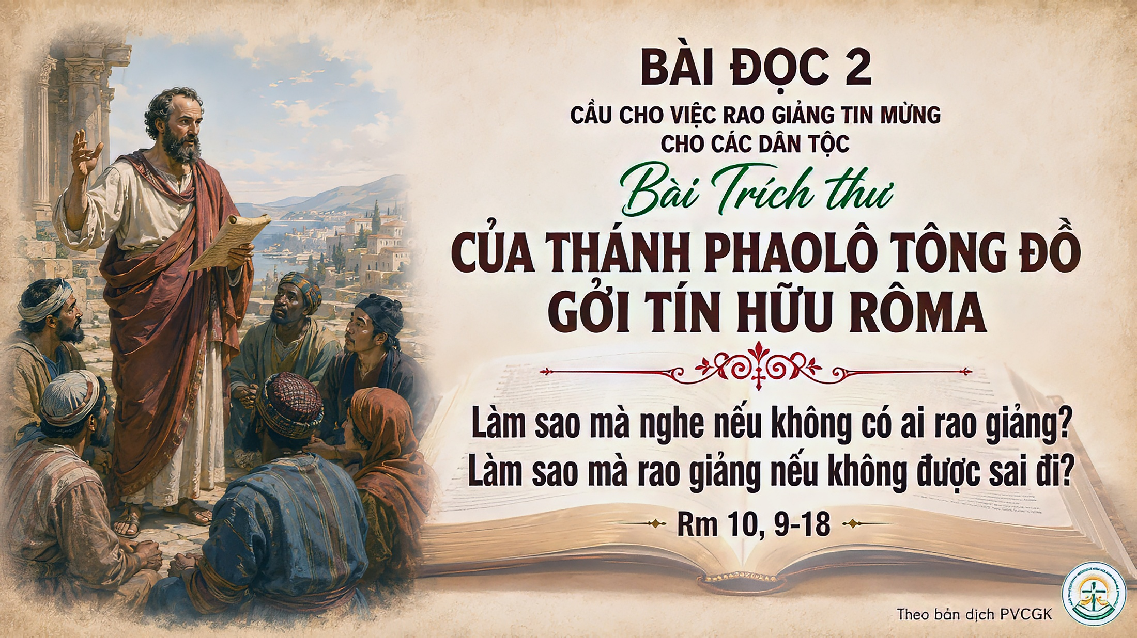

Slide 51
Các con hãy ra đi gảng dạy cho muôn dân, và đây Thầy ở cùng các con mọi ngày cho đến tận thế.
Alleluia - Alleluia:
Alleluia.

Slide 52


Slide 53
KINH TIN KÍNH

Slide 54
Tôi tin kính một Thiên Chúa là Cha toàn năng, Đấng tạo thành trời đất, muôn vật hữu hình và vô hình.

Slide 55
Tôi tin kính một Chúa Giêsu Kitô, Con Một Thiên Chúa, Sinh bởi Đức Chúa Cha từ trước muôn đời.

Slide 56
Người là Thiên Chúa bởi Thiên Chúa, Ánh Sáng bởi Ánh Sáng, Thiên Chúa thật bởi Thiên Chúa thật,

Slide 57
được sinh ra mà không phải được tạo thành, đồng bản thể với Đức Chúa Cha: nhờ Người mà muôn vật được tạo thành.

Slide 58
Vì loài người chúng ta và để cứu độ chúng ta, Người đã từ trời xuống thế.

Slide 59
Bởi phép Đức Chúa Thánh Thần, Người đã nhập thể trong lòng Trinh Nữ Maria, và đã làm người.

Slide 60
Người chịu đóng đinh vào thập giá vì chúng ta, thời quan Phongxiô Philatô; Người chịu khổ hình và mai táng, ngày thứ ba Người sống lại như lời Thánh Kinh.

Slide 61
Người lên trời, ngự bên hữu Đức Chúa Cha, và Người sẽ lại đến trong vinh quang để phán xét kẻ sống và kẻ chết, Nước Người sẽ không bao giờ cùng.

Slide 62
Tôi tin kính Đức Chúa Thánh Thần là Thiên Chúa và là Đấng ban sự sống, Người bởi Đức Chúa Cha và Đức Chúa Con mà ra,

Slide 63
Người được phụng thờ và tôn vinh cùng với Đức Chúa Cha và Đức Chúa Con: Người đã dùng các tiên tri mà phán dạy.

Slide 64
Tôi tin Hội Thánh duy nhất thánh thiện công giáo và tông truyền.

Slide 65
Tôi tuyên xưng có một Phép Rửa để tha tội. Tôi trông đợi kẻ chết sống lại và sự sống đời sau. Amen.

Slide 66

Lời Nguyện Tín Hữu

Slide 67

Còn Gì Dâng Ngài
Phanxicô

Slide 68
Tk1: Như con dã tràng xe cát biển Đông, sóng nước miên man xô dạt công trình. Con nhìn mình chẳng có công chi để mà dâng Ngài trong Thánh Lễ hôm nay.

Slide 69
Đk: Xin dâng lên Ngài kiếp sống, ước mong sẽ bình yên. Có Chúa cho con hy vọng một đời tình yêu sẽ lên buồn đau sẽ quên.

Slide 70
Tk2: Như phiến đá mòn trơ với thời gian, sống giữa nhân gian vẫn nằm vô tình. Con nhìn mình chẳng có thương yêu để mà dâng Ngài trong Thánh Lễ hôm nay.

Slide 71
Đk: Xin dâng lên Ngài kiếp sống, ước mong sẽ bình yên. Có Chúa cho con hy vọng một đời tình yêu sẽ lên buồn đau sẽ quên.

Slide 73


Slide 74
Ca Nguyện Hiệp Lễ
Ngài Gọi Con Đi
Giang Ân

Slide 75
Tk1 Ngài gọi con đi, đi vào đời làm chứng nhân Tin Mừng. Dù rằng thân con có là gì mà xứng với ơn thiêng? Ngài dạy con yêu, yêu đồng loại như yêu chính thân mình mà lòng con nhỏ bé Chúa ơi!

Slide 76
***: Ngài gọi con đi, đi truyền rao Chân Lý đến chân trời bao la biển rộng. Cho Tin Mừng âm vang, cho lòng người thênh thang đón ân huệ Cha ban nguồn tình yêu nồng nàn.

Slide 77
Đk: Vâng, Chúa ơi! Này đời con đây ý chí tự do với xác thân Ngài cho. Con xin dâng Ngài con không mong gì, cho con theo Chúa suốt cả cuộc đời con.

Slide 78
Tk2: Đường đời con đi đã nhiều lần gục ngã trong đau buồn. Dặm trường xa xôi biết đường nào về tới Bến Yêu Thương. Lòng đầy băn khoăn kiếm tìm Ngài trong tin tưởng hy vọng mà lòng con thổn thức Chúa ơi!

Slide 79
***: Ngài gọi tên con ngay từ khi thế giới vẫn đang còn hoang sơ mịt mù. Khi con còn trong nôi, khi đường đời chơi vơi, lúc lạc loài đơn côi tình Ngài đã gọi mời.

Slide 80
Đk: Vâng, Chúa ơi! Này đời con đây ý chí tự do với xác thân Ngài cho. Con xin dâng Ngài con không mong gì, cho con theo Chúa suốt cả cuộc đời con.

Slide 81
Tk3: Rồi thời gian trôi tháng ngày dài tình Chúa yêu con hoài. Ngài dìu con đi bước đường đời còn lắm nỗi gian nguy. Tình Ngài yêu con mãi dạt dào như con sóng xô bờ và lòng con hạnh phúc Chúa ơi!

Slide 82
***: Một niềm an vui chân thành con đi tới với bao người anh em nghèo hèn. Loan Tin Mừng yêu thương, xây tình người muôn phương, thắm tươi cả quê hương, một niềm vui Thiên Đường.

Slide 83
Đk: Vâng, Chúa ơi! Này đời con đây ý chí tự do với xác thân Ngài cho. Con xin dâng Ngài con không mong gì, cho con theo Chúa suốt cả cuộc đời con.

Slide 85
Ca kết lễ
Tâm Tình Hiến Dâng
Lm. Oanh Sông Lam

Slide 86
Đk: Biết lấy gì cảm mến, biết lấy chi báo đền. Hồng ân Chúa cao vời, Chúa đã làm cho con.

Slide 87
Tk3: Chân con đạp đòi non biển đời bao sóng gió Người đỡ nâng con dù nguy biến vẫn ở cùng con. Yêu thương làm hành trang ngọn đèn tim thắp sáng. Một đời vui như đàn chim hót suối reo đầu ngàn.

Slide 88
Đk: Biết lấy gì cảm mến, biết lấy chi báo đền. Hồng ân Chúa cao vời, Chúa đã làm cho con.

